Slide 1

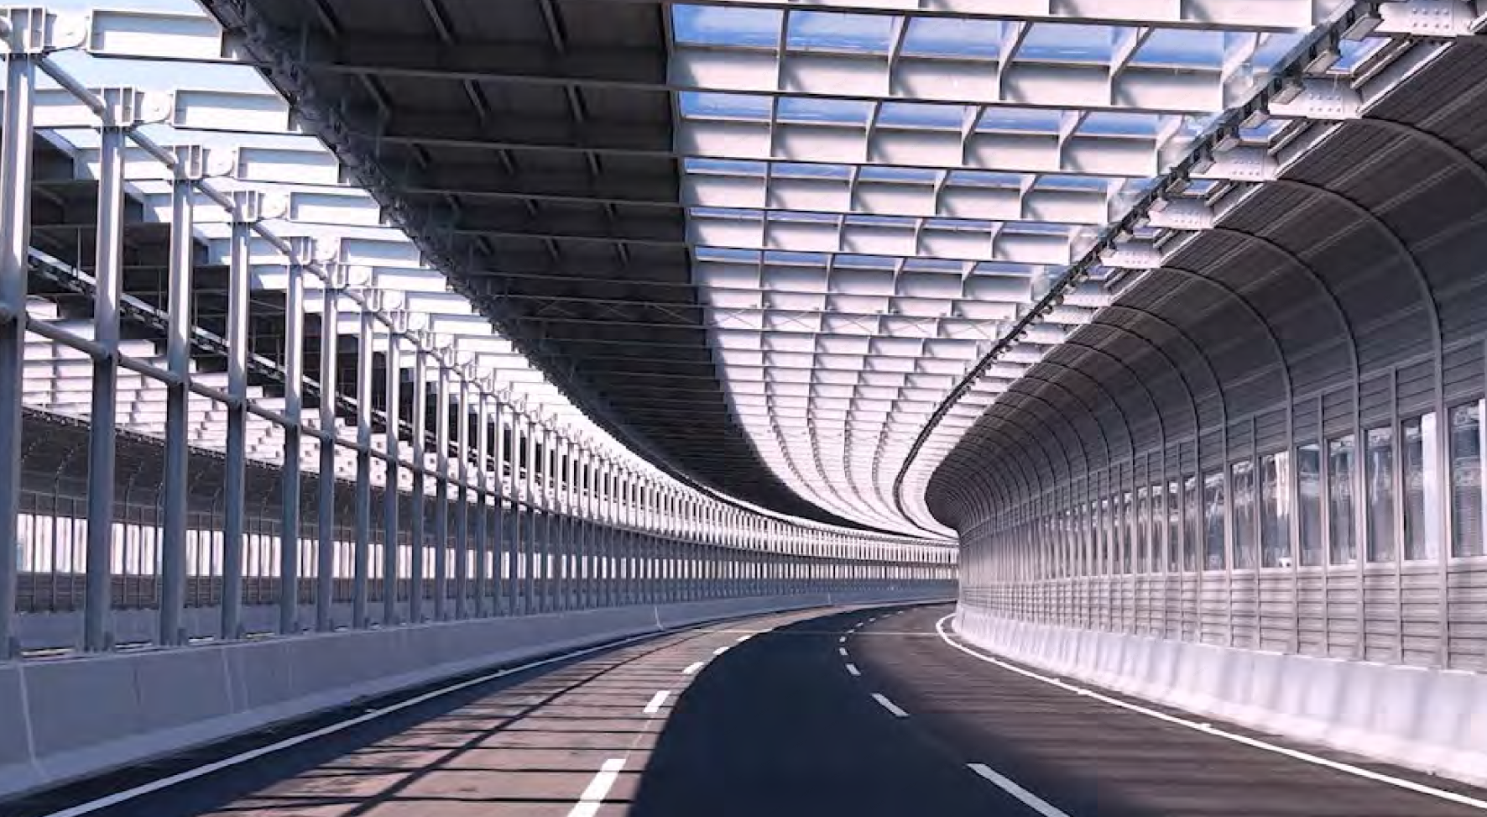
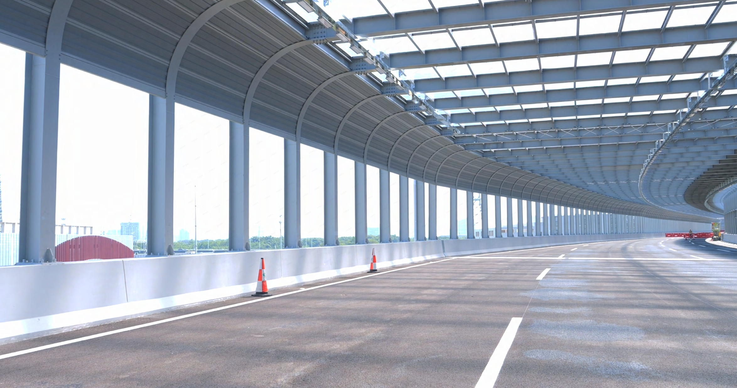
项目案例
东晓南路-广州南站连接线南段工程声屏障项目
Notes:
一张大图片

